Slide 1
THIẾT KẾ MẠCH ĐIỆN VÀ ĐÁNH GIÁ MỨC ĐỘ BẢO MẬT CỦA BỘ SINH SỐ NGẪU NHIÊN TRÊN CÁC LINH KIỆN RỜI RẠC VÀ TÍCH HỢP VÀO HỆ THỐNG VI XỬ LÝ ZYNQ
Giảng viên :
GS.TS. Trần Xuân Tú
TS. Bùi Duy Hiếu
Nhóm sinh viên :
Phạm Minh Quang - 21020601
Lê Toàn Thắng - 21021441
Phạm Thái Dương - 21021407

Slide 2
NỘI DUNG BÁO CÁO
Giới thiệu chung
Thiết kế mạch
Cấu hình phần cứng cho PYNQ – Z2
Đánh giá mức độ ngẫu nhiên
Kết quả và thảo luận

Slide 3
NỘI DUNG BÁO CÁO
Giới thiệu chung
Thiết kế mạch
Cấu hình phần cứng cho PYNQ – Z2
Đánh giá mức độ ngẫu nhiên
Kết quả và thảo luận

Slide 4
1. Giới thiệu chung
Phương pháp dùng bộ tạo số ngẫu nhiên
Định nghĩa về True Random Number Generator
Ứng dụng của bộ tạo số ngẫu nhiên

Slide 5
NỘI DUNG BÁO CÁO
Giới thiệu chung
Thiết kế mạch
Thực hiện trên PYNQ - Z2
Đánh giá mức độ ngẫu nhiên
Kết quả và thảo luận

Slide 6
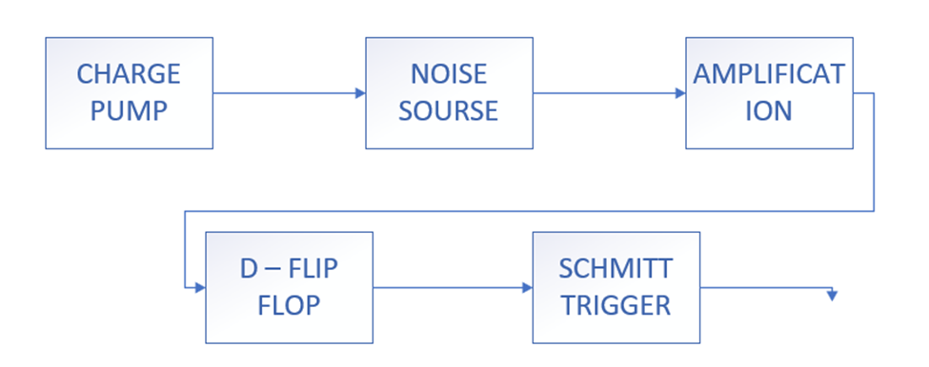
2. Thiết kế mạch
Sơ đồ khối

Slide 7
2. Thiết kế mạch
Các linh kiện | Miêu tả | Số lượng
SN74LS14N | Hex-Schmitt Trigger | 1
CD4013BE | D-Flop | 1
.22uF Cap |  | 2
0.1uF Cap |  | 1
1uF Cap |  | 2
10uF Cap |  | 1
Module tang ap | 5V -> 12V | 1
2N3904 | NPN Transistor | 3
4.7k resistors |  | 1
1M resistors |  | 1
10k resistor |  | 2
Arduino |  | 1

Slide 8
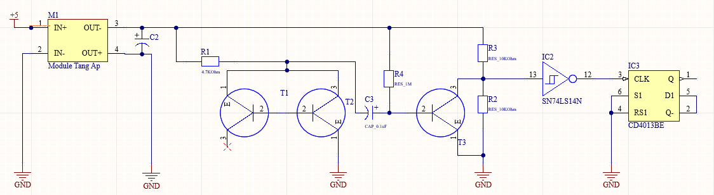
2. Thiết kế mạch
Sơ đồ nguyên lý

Slide 9
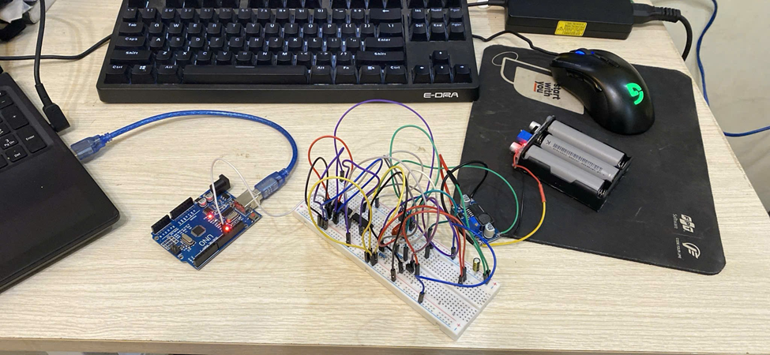
2. Thiết kế mạch
Mạch sản phẩm kết nối cùng Arduino UNO R3

Slide 10
NỘI DUNG BÁO CÁO
Giới thiệu chung
Thiết kế mạch
Cấu hình phần cứng cho PYNQ – Z2
Đánh giá mức độ ngẫu nhiên
Kết quả và thảo luận

Slide 11
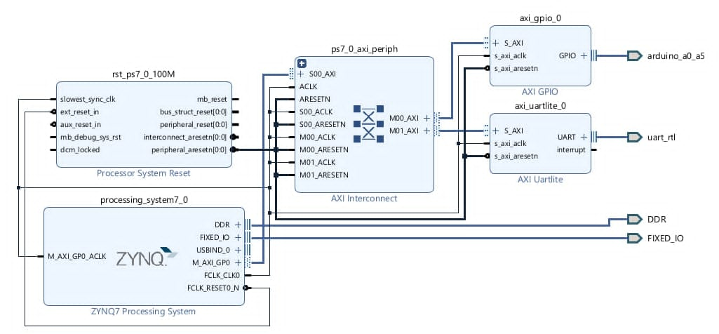
3. Thực hiện trên PYNQ – Z2
Design Block thiết kế trong Vivado

Slide 12
3. Thực hiện trên PYNQ – Z2
Quy trình thiết kế
Tạo Block Design
Tạo file wapper cho hệ thống
Tạo file Constraint
Synthesis
Implementation
Generate bitstream
Lập trình trên FPGA

Slide 13
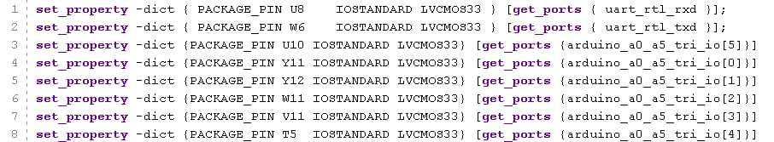
3. Thực hiện trên PYNQ – Z2
Cấu hình các chân cần sử dụng

Slide 14
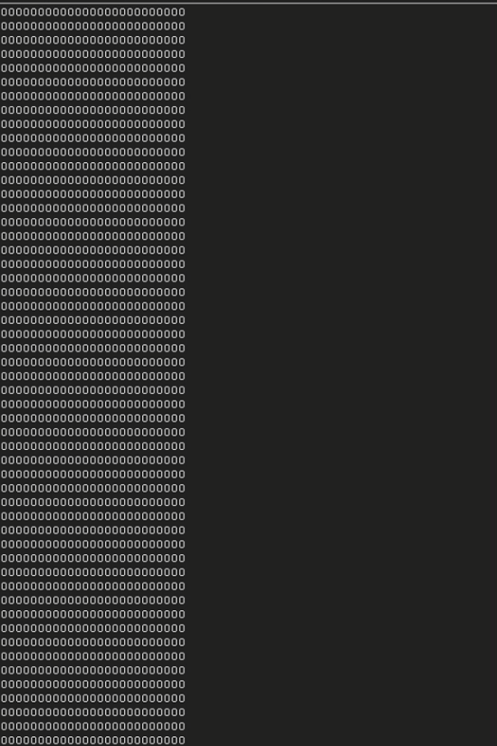
3. Thực hiện trên PYNQ – Z2
Kết quả đầu ra không mong muốn

Slide 15
NỘI DUNG BÁO CÁO
Giới thiệu chung
Thiết kế mạch
Thực hiện trên PynQ-Z2
Đánh giá mức độ ngẫu nhiên
Kết quả và thảo luận

Slide 16
4. Đánh giá mức độ ngẫu nhiên
NIST Test
The Frequency (Monobit) Test
Frequency Test within a Block
The Runs Test
Tests for the Longest-Run-of-Ones in a Block
The Binary Matrix Rank Test
The Discrete Fourier Transform (Spectral)
The Non-overlapping Template Matching Test
The Overlapping Template Matching Test
Maurer's "Universal Statistical" Test
The Linear Complexity Test
The Serial Test
The Approximate Entropy Test
The Random Excursions Test
The Random Excursions Variant Test
Cumulative Sums Test

Slide 17
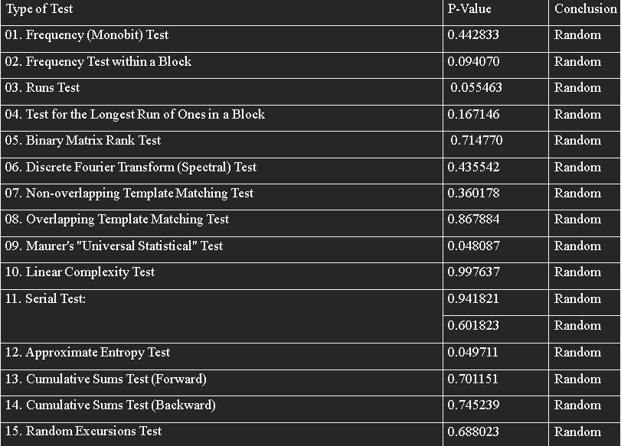
4. Đánh giá mức độ ngẫu nhiên
NIST Test Arduino

Slide 18
NỘI DUNG BÁO CÁO
Giới thiệu chung
Thiết kế mạch
Thực hiện trên PYNQ – Z2
Đánh giá mức độ ngẫu nhiên
Kết quả và thảo luận

Slide 19
NỘI DUNG BÁO CÁO
Giới thiệu chung
Thiết kế mạch
Thực hiện trên PYNQ – Z2
Đánh giá mức độ ngẫu nhiên
Kết quả và thảo luận

Slide 20
NỘI DUNG BÁO CÁO
Họ và tên | Mã sinh viên | Phân chia công việc
Phạm Thái Dương | 21021407 | Thiết kế mạch tạo nhiễu
Phạm Minh Quang | 21020601 | Cấu hình FPGA trên Vivado
Lê Toàn Thắng | 21021441 | Kiểm tra tính ngẫu nhiên bằng NIST Test

Slide 21
CẢM ƠN THẦY VÀ CÁC BẠN ĐÃ LẮNG NGHE!

Slide 22
https://github.com/quanguet0409/Security-Embedded-Sys

Slide 23



Phạm Thái Dương
Lê Toàn Thắng
Phạm Minh Quang

